Slide 1
Machine Learning per l’impronta di Carbonio nei Dispositivi Elettronici
Anno Accademico 2024/25
Progetto di Machine Learning
Membri:
Sinicario Gennaro 05121-16134
Pisano Antonio 05121-18258

Slide 2
Identificazione del problema
L'impatto ambientale dei dispositivi elettronici è una sfida crescente. La possibilità di stimare l'impronta di carbonio in base a caratteristiche come peso, metodo di riciclo e componenti tossici può aiutare a sviluppare pratiche più sostenibili.
L'obiettivo di questo progetto è costruire un modello di Machine Learning che predica l'impronta di carbonio di un dispositivo elettronico.

Slide 3
Importanza del Problema
Un sistema di previsione dell'impronta di carbonio permette di:
✅ Ottimizzare il riciclo, suggerendo i metodi più sostenibili.
✅ Supportare le aziende nella scelta di materiali meno impattanti.
✅ Aiutare i consumatori a prendere decisioni più consapevoli.

Slide 4
Descrizione del dataset
Abbiamo utilizzato il dataset “E-Waste Data” disponibile su Kaggle al seguente link:
https://www.kaggle.com/datasets/arifmia/e-waste-data
Il dataset contiene informazioni sui dispositivi elettronici, tra cui:
● Marca e modello
● Anno di acquisto
● Categoria (TV, Mobile, PC, ecc.)
● Peso
● Metodo di riciclo
● Componenti tossici (Piombo, Mercurio, Cadmio, ecc.)
● Impronta di carbonio (variabile target)
I dati sono stati puliti ed elaborati per eliminare valori mancanti e convertire variabili categoriche in numeriche.

Slide 5
Processing dei dati
Dopo aver esaminato il dataset, abbiamo effettuato:
Gestione valori mancanti: rimozione delle righe senza target, sostituzione con la media.
Suddivisione del dataset: 80% training - 20% test.
Encoding delle variabili categoriche: trasformazione di marchi e metodi di riciclo in valori numerici.
 | Brand_LG | Brand_Panasonic | Brand_Sony | Brand_Xiaomi
1 | 0 | 1 | 0 | 0
2 | 0 | 0 | 0 | 1
3 | 1 | 0 | 0 | 0
4 | 0 | 0 | 1 | 0

Slide 6
Modelli utilizzati
Abbiamo testato due modelli di Machine Learning per la regressione dell’impronta di carbonio:
Decision Tree
Random Forest
Per ogni modello sono state calcolate le seguenti metriche di valutazione:
🔹 MAE (Mean Absolute Error)
🔹 MSE (Mean Squared Error)
🔹 R² Score

Slide 7
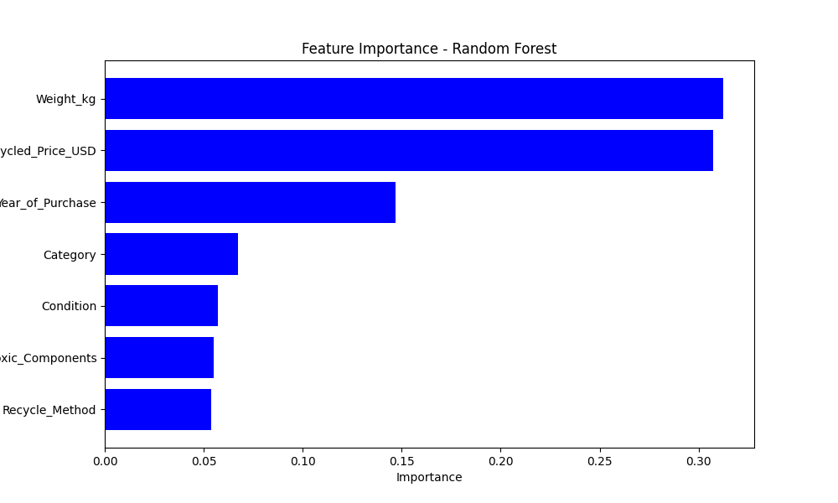
Modelli utilizzati: Random Forest
Il Random Forest è un algoritmo di apprendimento automatico ampiamente utilizzato, che combina i risultati di più alberi di decisione per produrre una previsione finale. Si basa su un'estensione della tecnica del bagging, integrando anche la selezione casuale delle caratteristiche per generare una foresta di alberi di decisione tra loro indipendenti.
Questo metodo è applicabile sia a problemi di classificazione che di regressione. La sua robustezza deriva dalla capacità di aggregare più alberi, migliorando l'accuratezza complessiva del modello.
Con queste caratteristiche, il modello raggiunge le seguenti prestazioni:

Slide 8
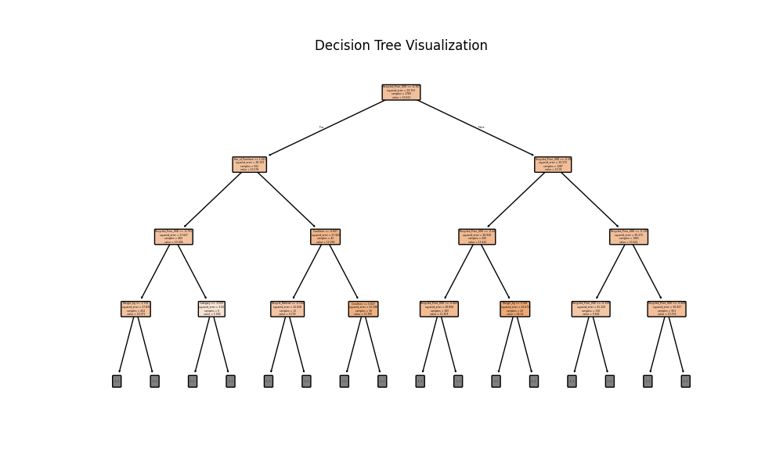
modelli utilizzati: Decision Tree
Un albero di decisione (Decision Tree) è un algoritmo di apprendimento supervisionato, impiegato sia per la classificazione che per la regressione. La sua struttura ad albero è composta da un nodo radice, rami, nodi interni e nodi foglia. Nei nodi interni vengono effettuati test sulle caratteristiche dei dati, mentre i nodi foglia rappresentano le decisioni finali basate sull'analisi degli attributi.
L'obiettivo dell'algoritmo è individuare la suddivisione ottimale dei dati per migliorare la previsione. Tuttavia, può soffrire di overfitting, ovvero adattarsi eccessivamente ai dati di addestramento. Il modello, con queste caratteristiche, raggiunge le seguenti prestazioni:

Slide 9
Risultati e analisi
Modello | MAE | MSE | R² Score | Tempo di addestramento
Decision Tree | 6.75 | 68.28 | -1.29 | 0.03s
Random Forest | 4.83 | 32.27 | -0.08 | 1.62s
Analisi ✅ Random Forest è il modello migliore poiché ha:
Vantaggi
Un errore MAE e MSE più basso.
Una migliore capacità di generalizzazione.
Svantaggi
Tempo di addestramento più lungo rispetto al Decision Tree.

Slide 10
Conclusioni
I risultati dimostrano che il Machine Learning può essere applicato efficacemente per prevedere l’impatto ambientale dei dispositivi elettronici.
🔸 Applicazioni reali:
📌 Industrie di riciclo → ottimizzazione dei processi.
📌 Produttori di elettronica → scelta di materiali più sostenibili.
📌 Smart Cities e politiche ambientali → gestione sostenibile dei rifiuti elettronici.
Miglioramenti futuri:
🚀 Modelli più avanzati come Gradient Boosting.
📊 Feature più dettagliate, come il consumo energetico.
🎯 Ottimizzazione degli iperparametri per una maggiore precisione.

